Slide 1
Имажинизм

Slide 2
Имажинизм
цель творчества состоит в создании образа
основное выразительное средство имажинистов — метафора
характерен эпатаж, анархические мотивы

Slide 3
Возникновение имажинизма
Зародился в Европе
Развивался в России под влиянием русского футуризма
1918 г. – в Москве был основан «Орден имажинистов»:
- Анатолий Мариенгоф
- Вадим Шершеневич
- Сергей Есенин

Slide 4
Теория имажинизма
Не слово-символ с бесконечным количеством значений (символизм),
не слово-звук (кубофутуризм),
не слово-название вещи (акмеизм),
а слово-метафора с одним определенным значением является основой имажинизма.

Slide 5
Теория имажинизма
«…единственным законом искусства, единственным и несравненным методом является выявление жизни через образ и ритмику образов… Образ, и только образ <...> — вот орудие производства мастера искусства… Только образ, как нафталин, пересыпающий произведение, спасает это последнее от моли времени. Образ — это броня строки. Это панцирь картины. Это крепостная артиллерия театрального действия. Всякое содержание в художественном произведении так же глупо и бессмысленно, как наклейки из газет на картины».

Slide 6
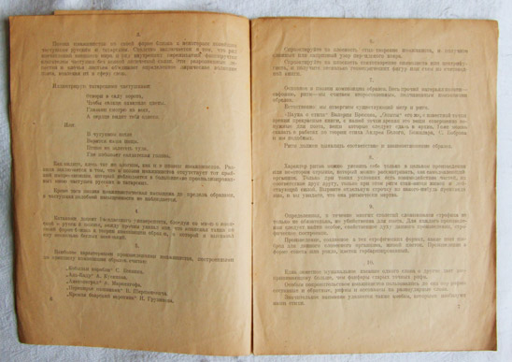
Декларация имажинистов
«Скончался младенец, горластый парень десяти лет от роду (родился 1909 — умер 1919) –
Издох футуризм. Давайте грянем дружнее: футуризму и футурью смерть!»

Slide 7
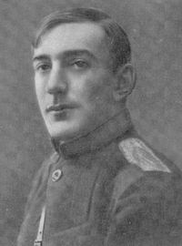
Вадим Шершеневич
поэт, переводчик, один из основателей и главных теоретиков имажинизма.
Произведения:
„Лошадь как лошадь“
„Романтическая пудра“
„Вечный жид“

Slide 8
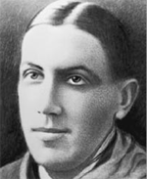
Анатолий Мариенгоф
поэт-имажинист, теоретик искусства, прозаик, драматург, мемуарист.
Произведения:
„Магдалина“
„Циники“
„Шут Балакирев“
«Искусство есть форма. Содержание — одна из частей формы. Целое прекрасно только в том случае, если прекрасна каждая из его частей. Не может быть прекрасной формы без прекрасного содержания. Глубина в содержании — синоним прекрасного».

Slide 9
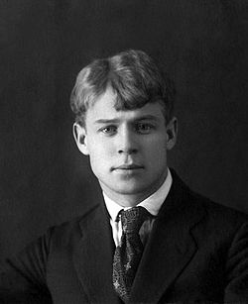
Сергей Есенин
русский поэт, представитель новокрестьянской поэзии и лирики, имажинизма
Собственная программа изложенна в трактате «Ключи Марии»
«Отмежевавшись от беспочвенного машинизма русского и итальянского футуризма, Есенин создает новый образ современной идеологии»

Slide 10
Расцвет имажинизма (1919—1925)
«Орден имажинистов» (Řád imažinistů)
творческие вечера
авторские и коллективные сборники
журнал «Гостиница для путешествующих в прекрасном»
издательства «Имажинисты», «Плеяда», «Чихи-Пихи», «Сандро»
официальная структура – «Ассоциация вольнодумцев»
1925 – распад «Ордена имажинистов»

